Slide 1

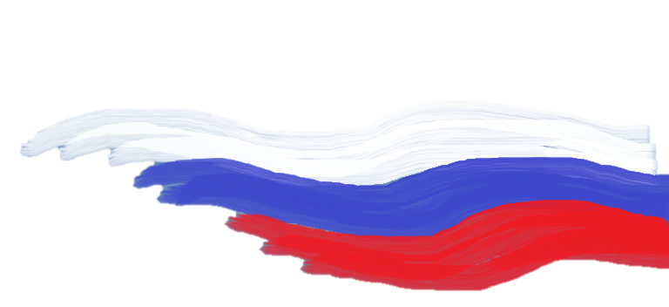
Тема доклада:
«РЕСУРСЫ мультимедийного исторического парка «Россия – Моя история» в ПРЕПОДАВАНИИ ИСТОРИИ»
Докладчик:
Маркова Екатерина Евгеньевна,
ЗАМЕСТИТЕЛЬ ДИРЕКТОРА ПАРКА по РАЗВИТИЮ

Slide 2
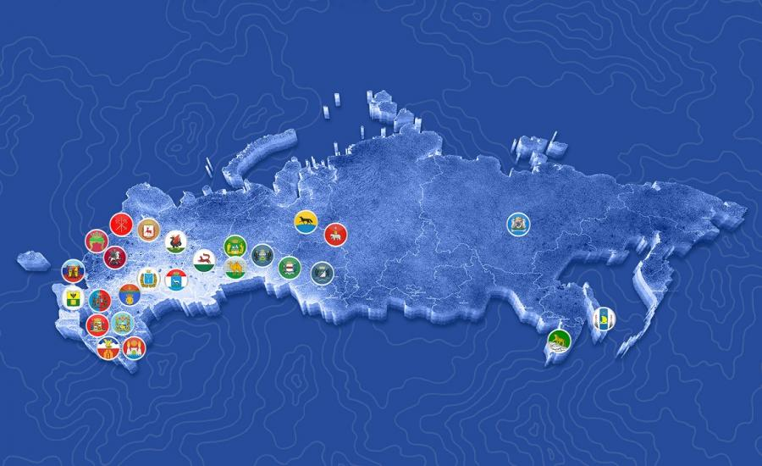
География площадок парков простирается через всю Россию и насчитывает 26 городов:
Владивосток, Пятигорск, Волгоград, Екатеринбург, Казань, Краснодар, Махачкала, Москва, Нижний Новгород, Новосибирск, Омск, Пермь, Ростов-на-Дону, Самара, Санкт-Петербург, Саратов, Ставрополь, Тюмень, Уфа, Южно-Сахалинск, Якутск, Челябинск, Сургут, Тверь, Луганск, Мелитополь.

Slide 3
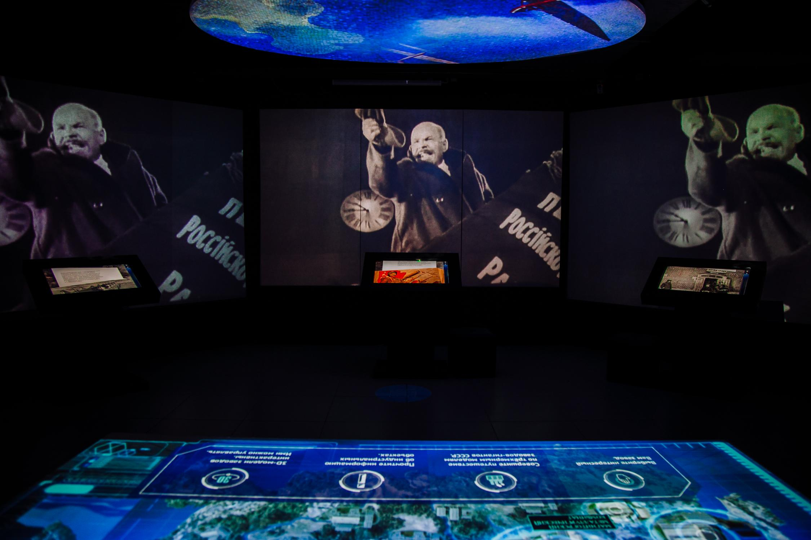
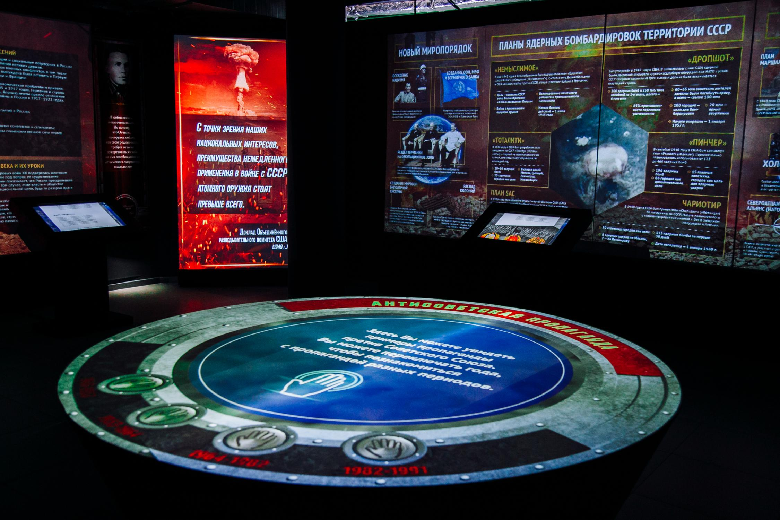
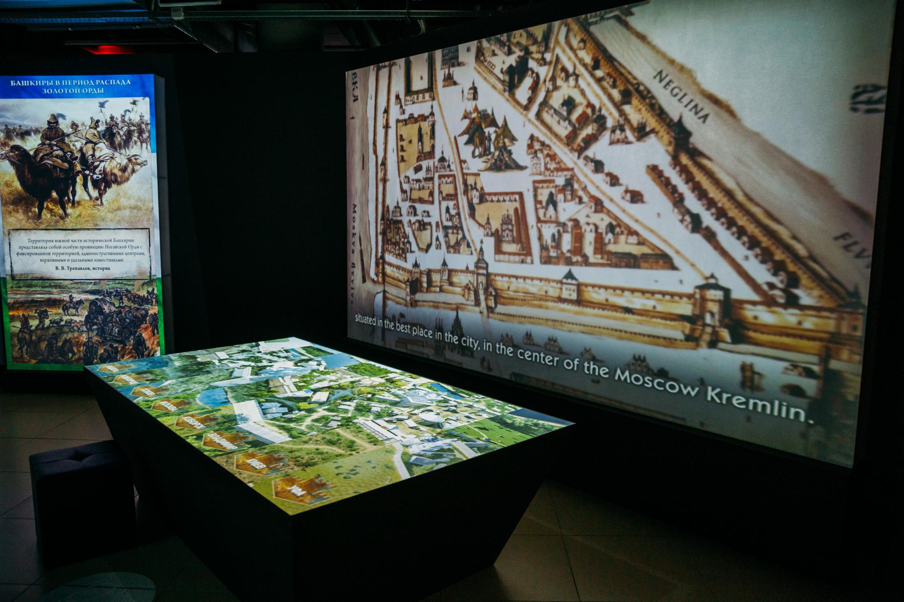
Парк «Россия – Моя история» г. Уфа
Открытие состоялось 12 июня 2017 года
Площадь исторического парка:
6908 кв.м.
Посещаемость:
более 500 000 человек

Slide 4
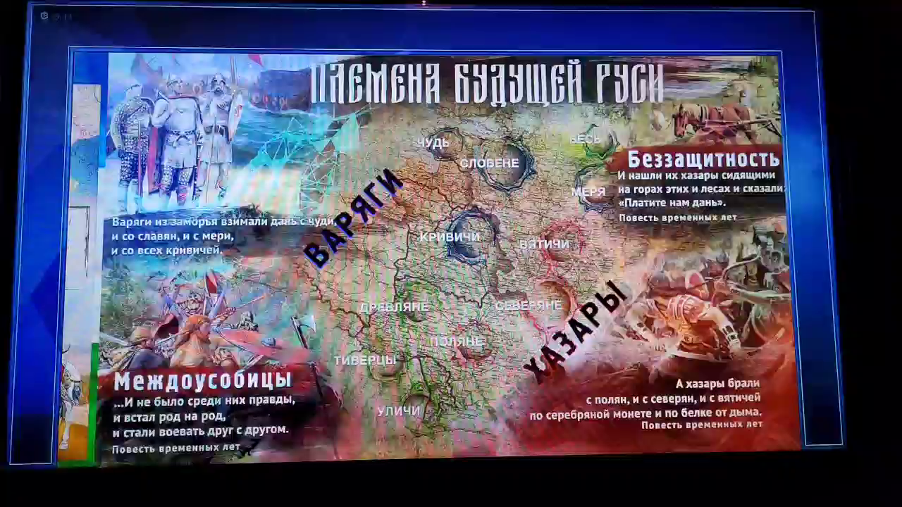

Выставка «Рюриковичи» красочно дополняется сведениями по ранней истории Башкортостана.

Slide 5

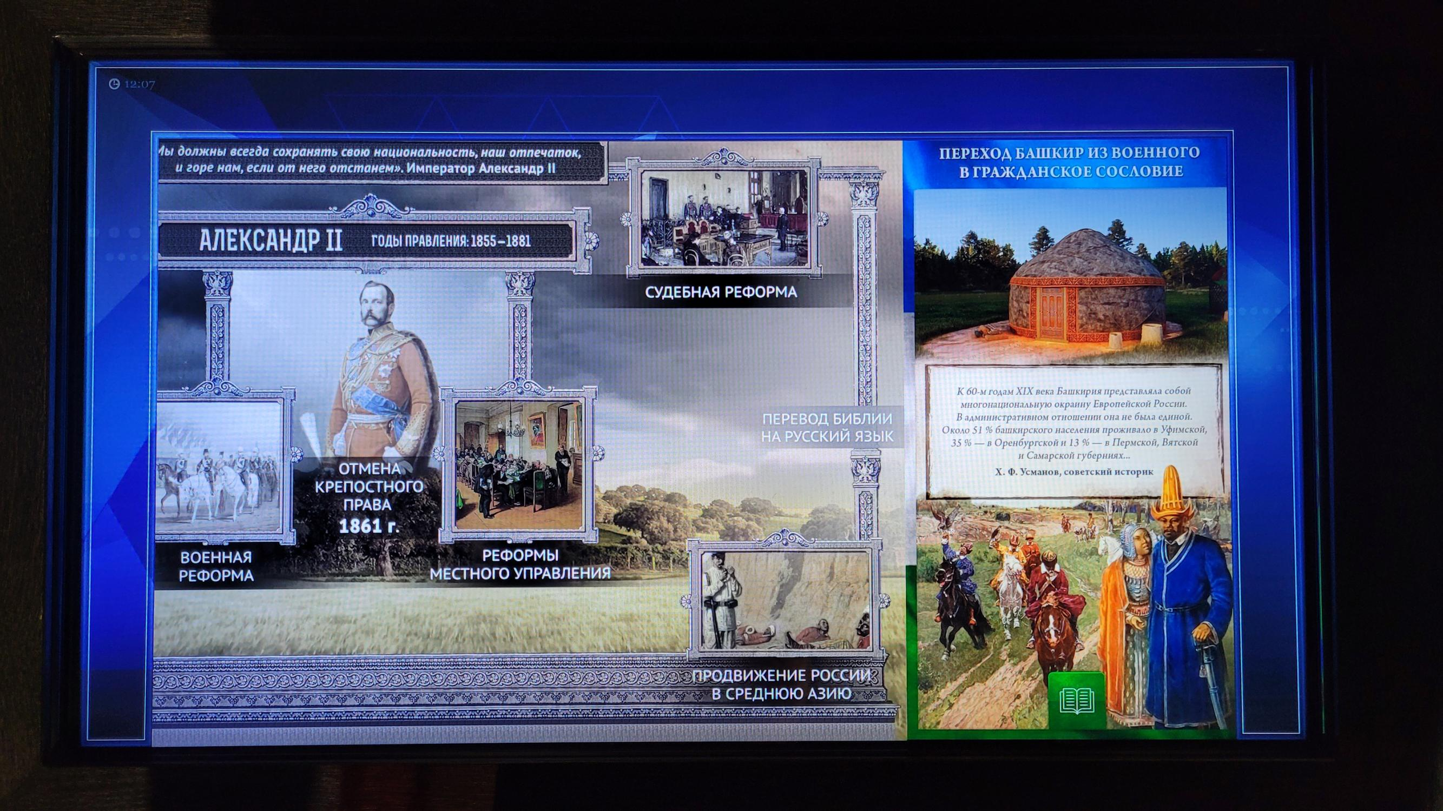
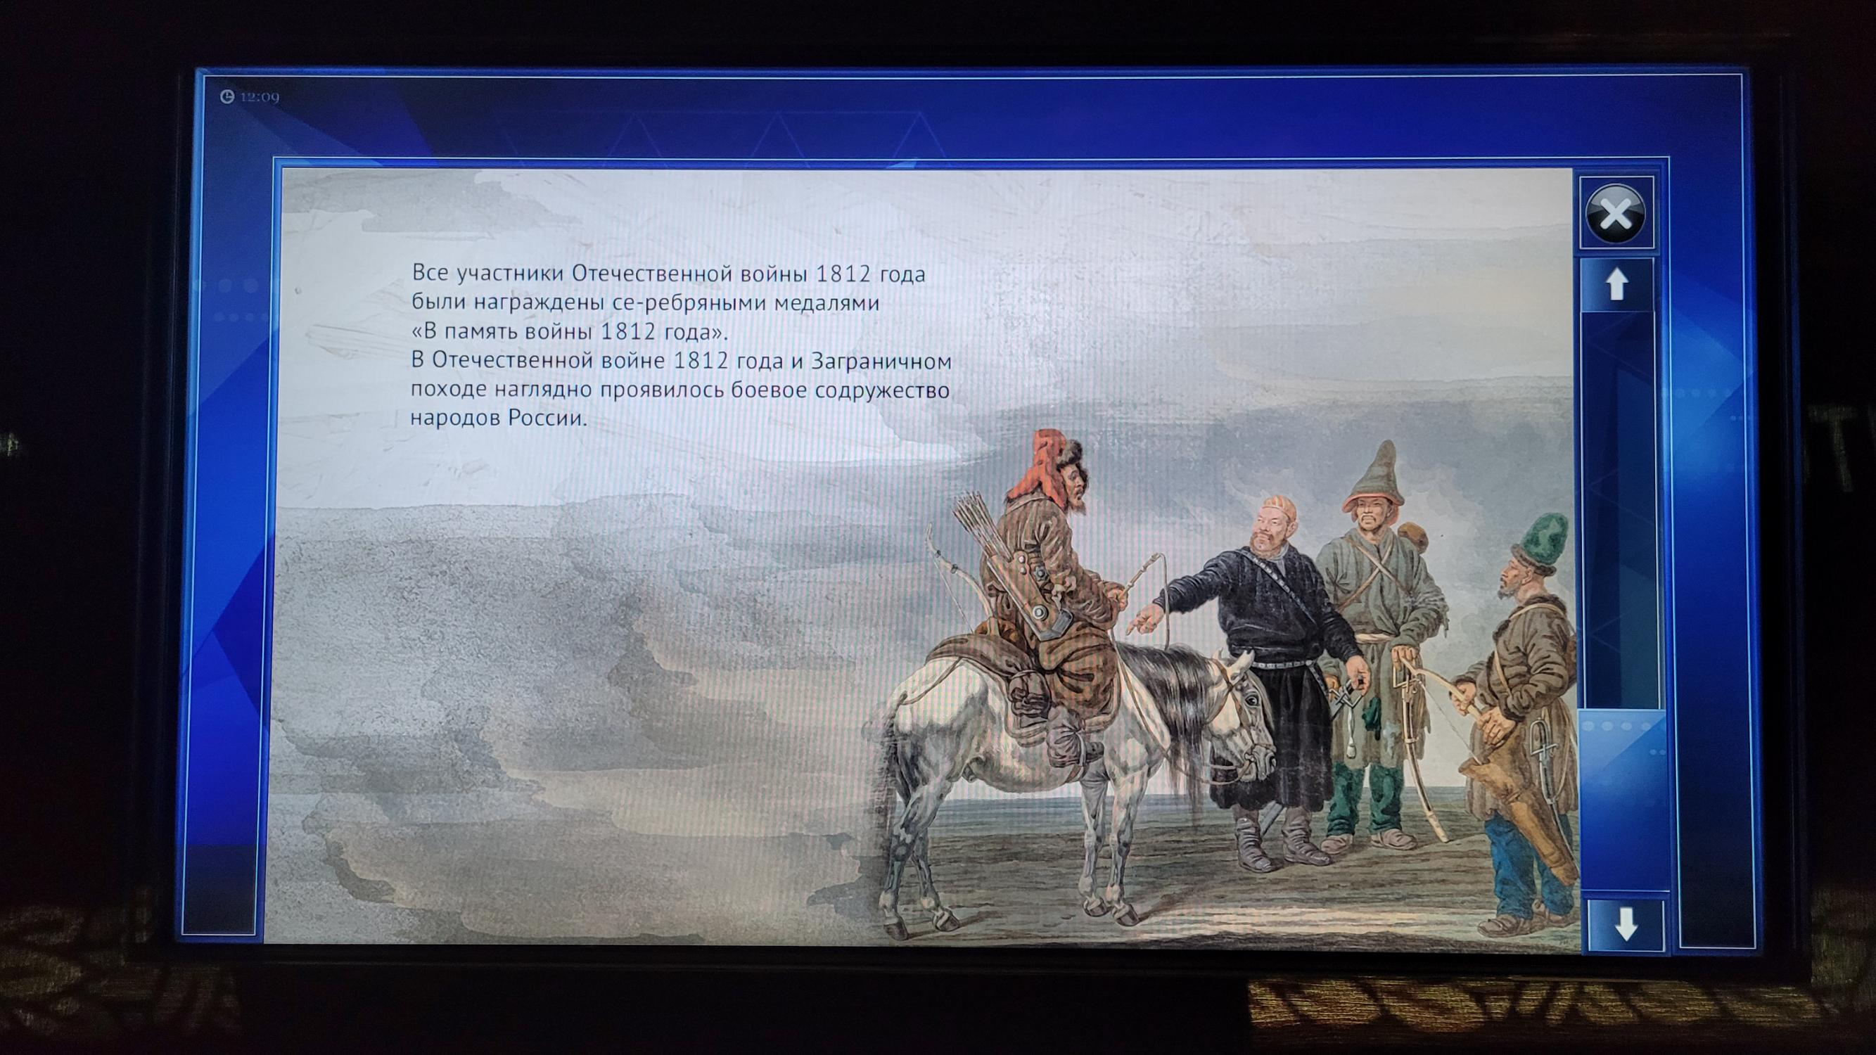
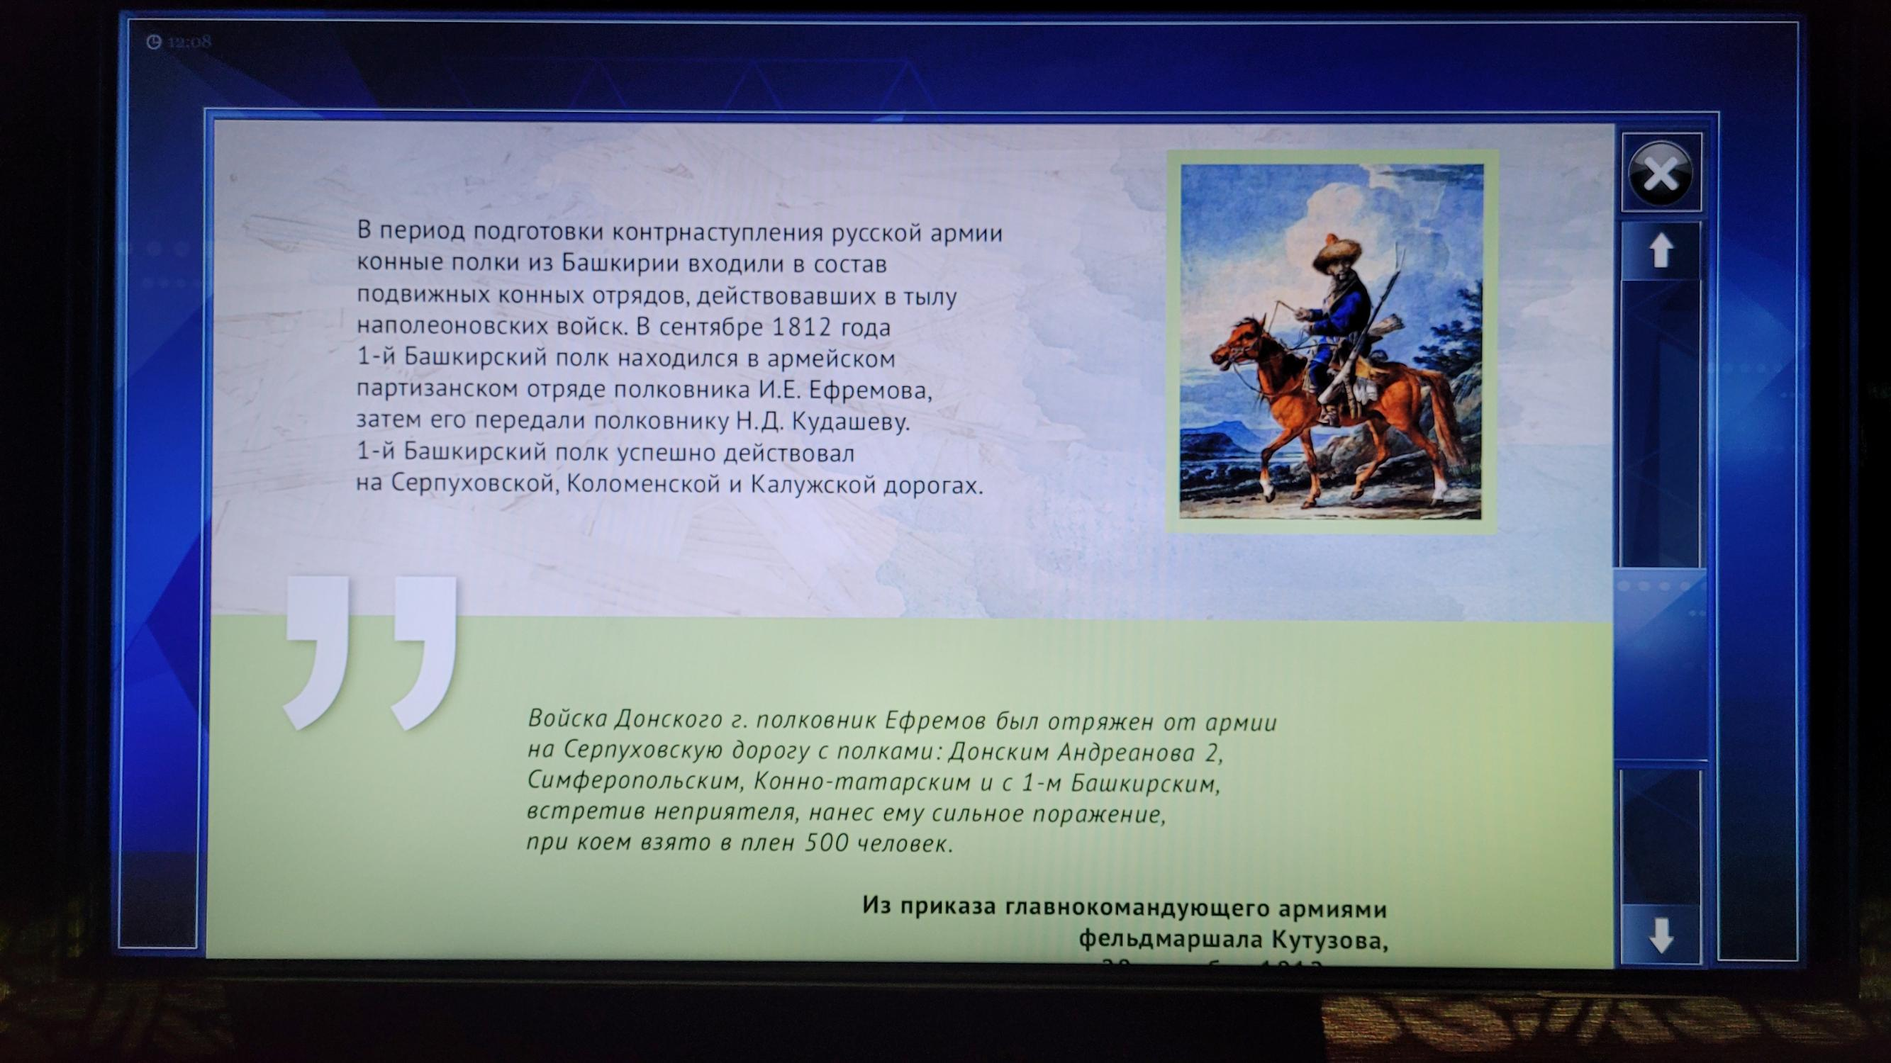
Экспозиция «Романовы» позволяет создать целостное представление об участии башкир в восстании Пугачева, походов «северных амуров» в эпоху наполеоновских войн, отмене кантонной системы при Александре II.

Slide 6
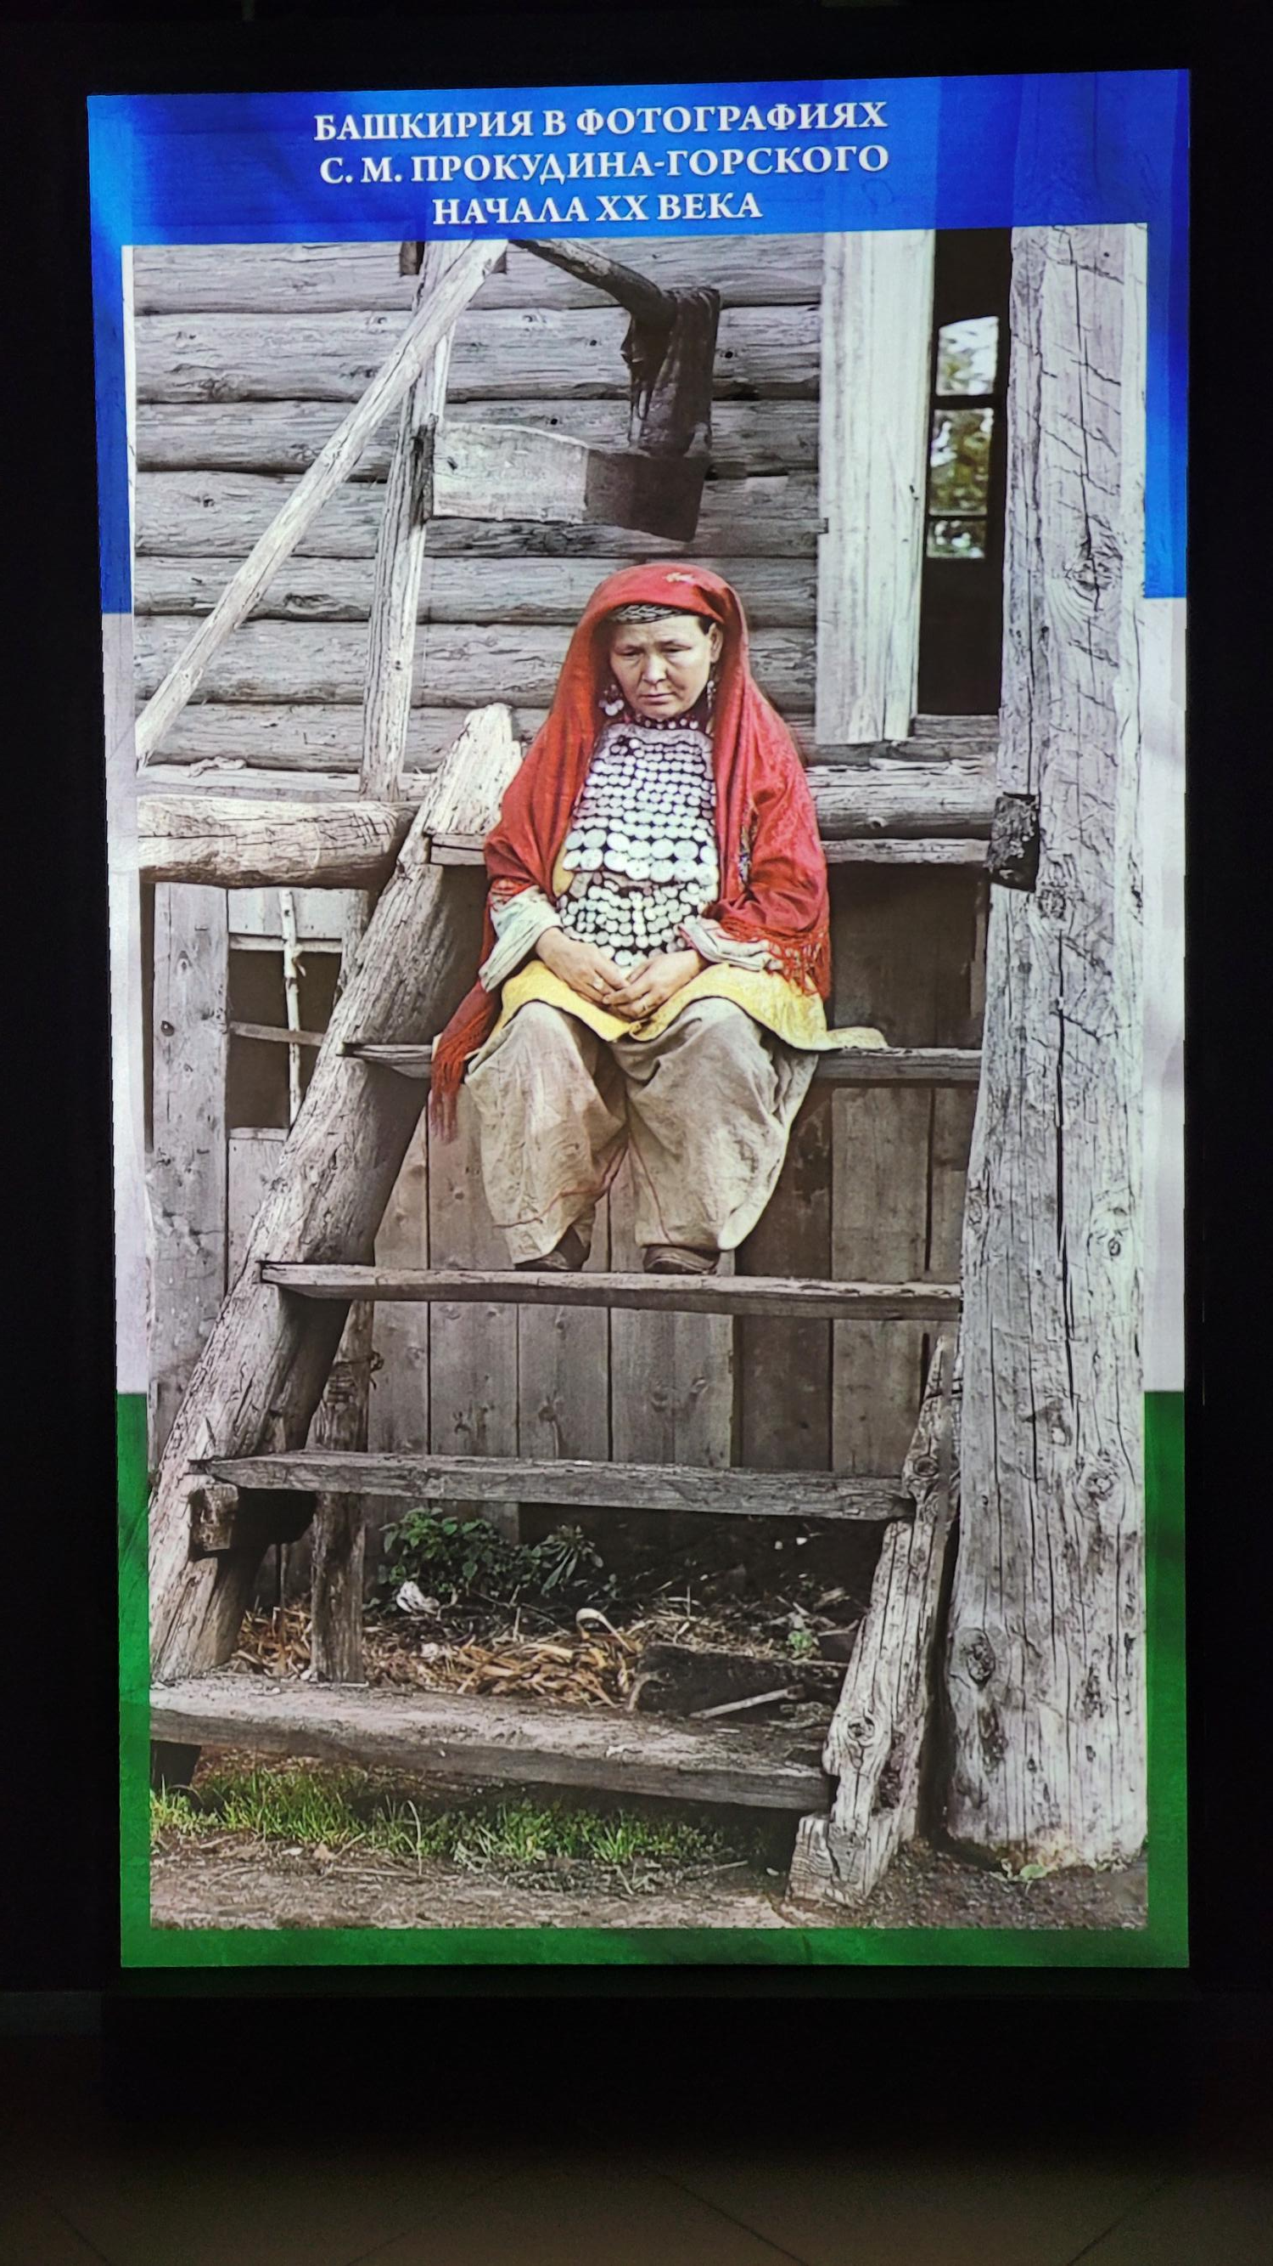
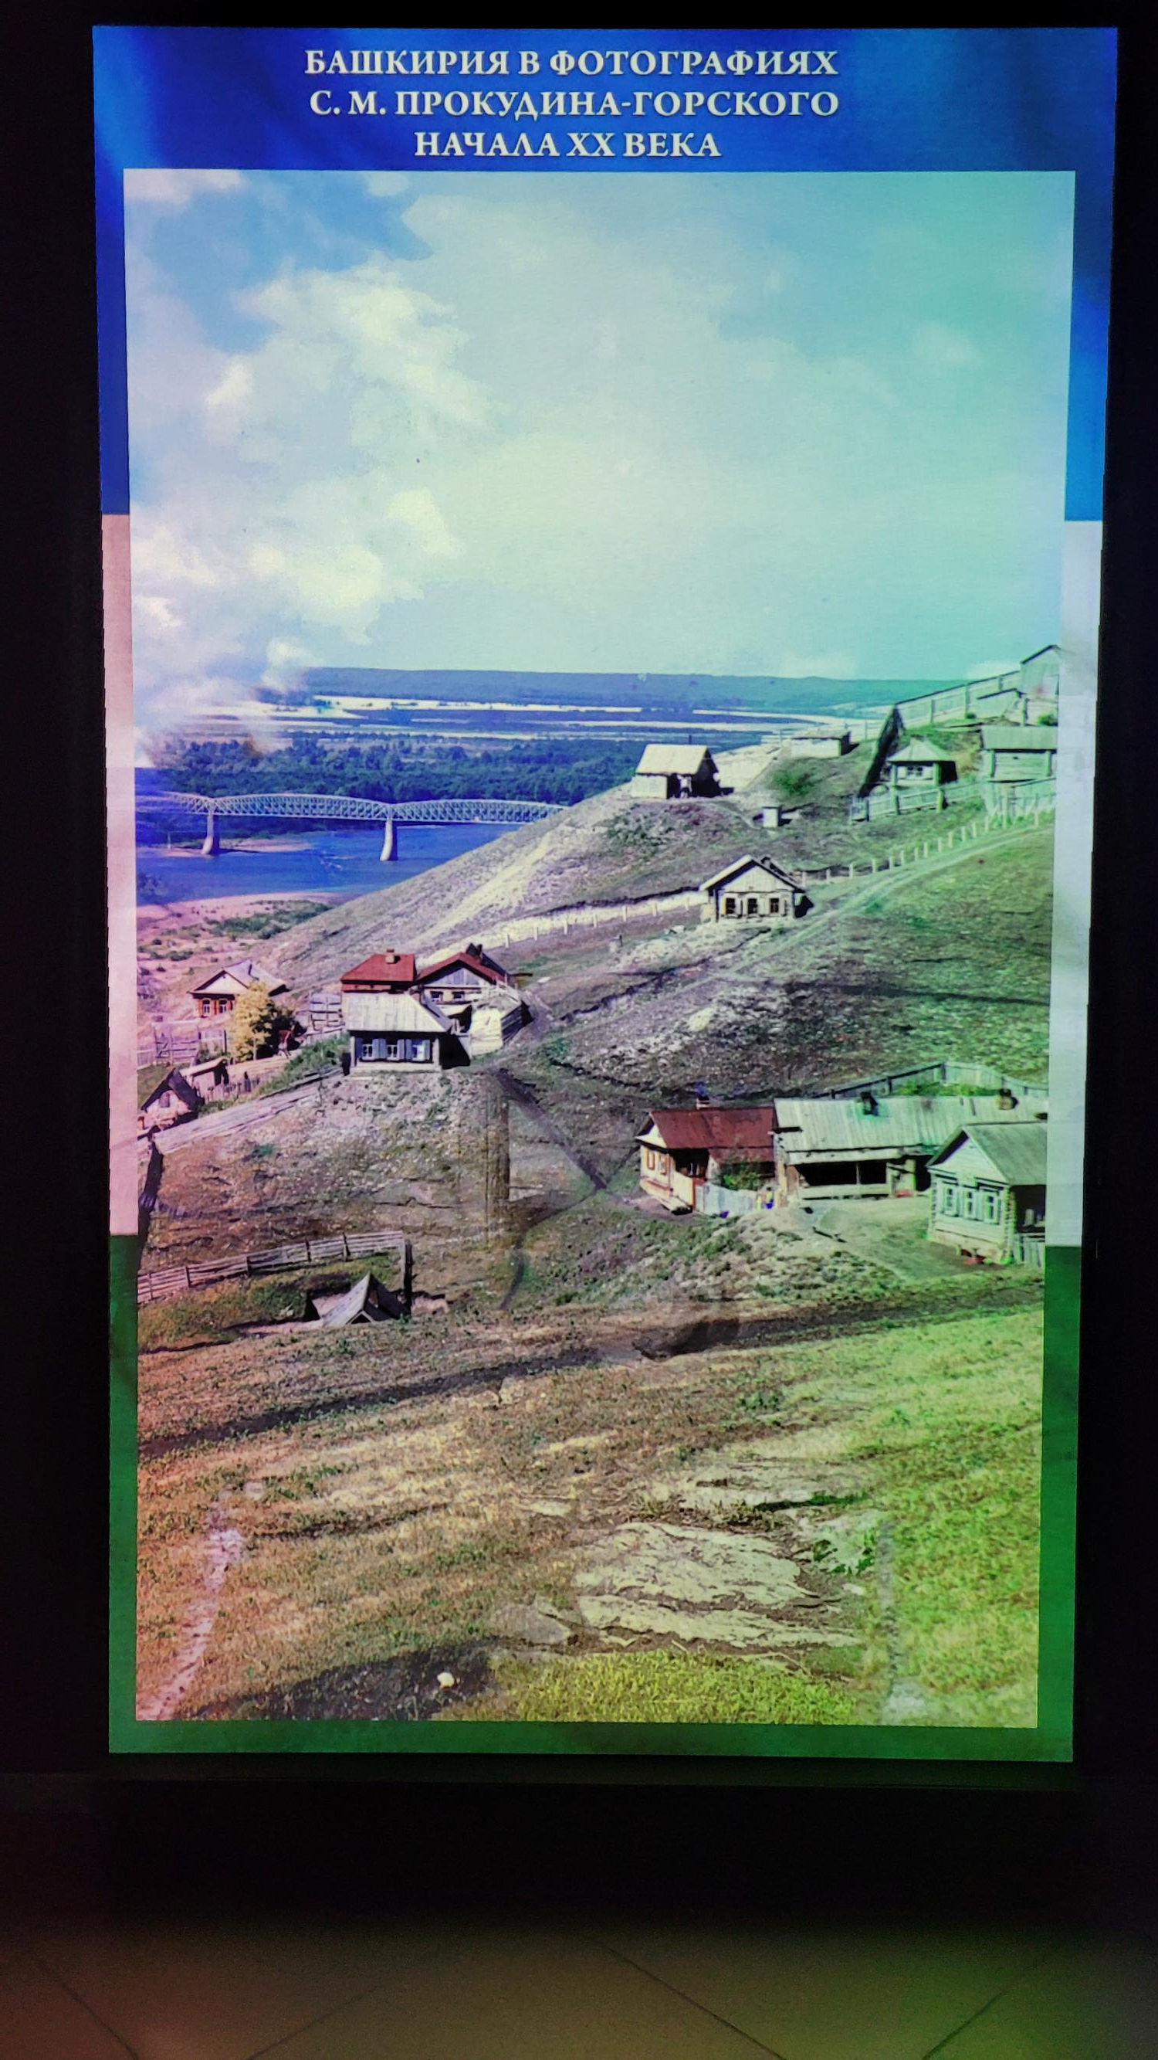
Одним из ценнейших иллюстрированных артефактов являются восстановленные цветные фотографии начала прошлого века. Фотографическое наследие С.М. Прокудина-Горского позволило разработать тематическую экскурсию, которая активно используется для проведения занятий по истории родного края.

Slide 7

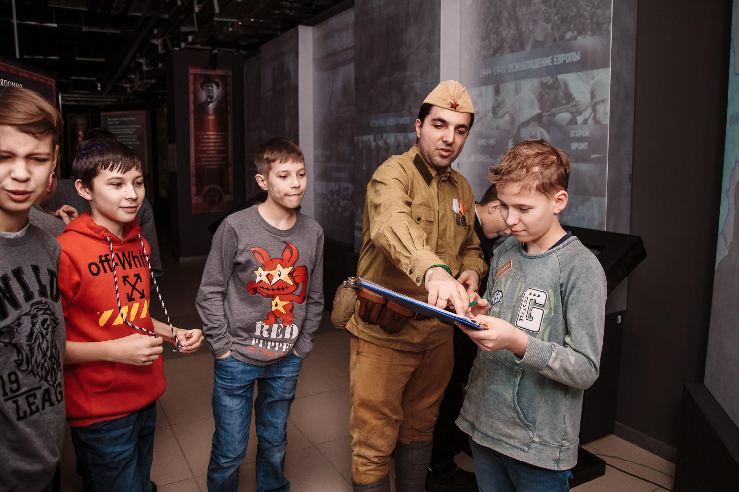
Особое внимание при создании регионального контента в зале ХХ века уделялось участию Башкортостана в Великой Отечественной войне и послевоенному восстановлению республики.

Slide 8

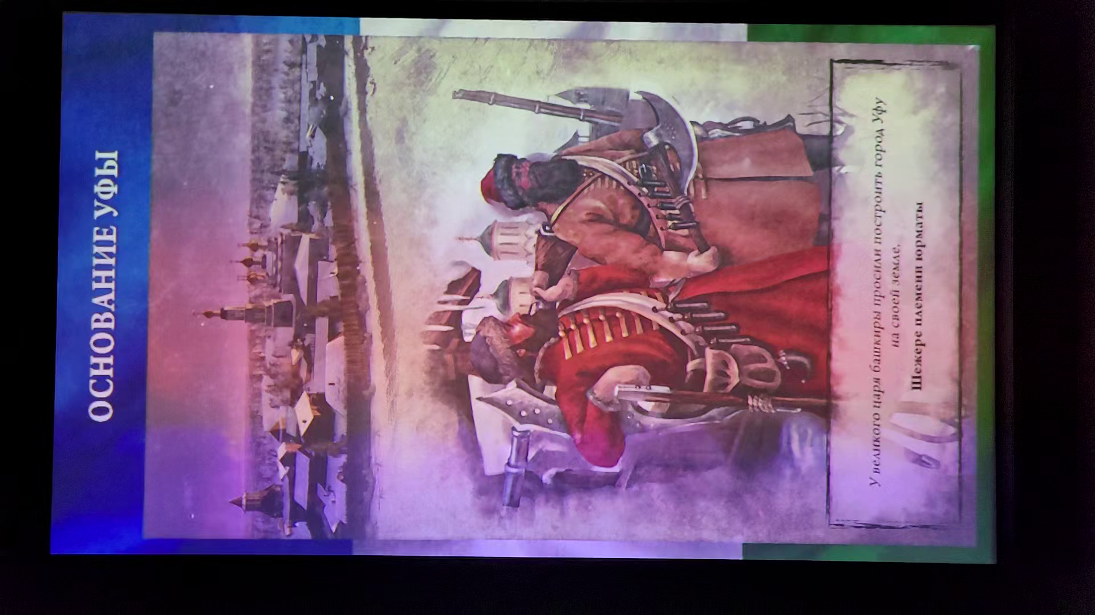
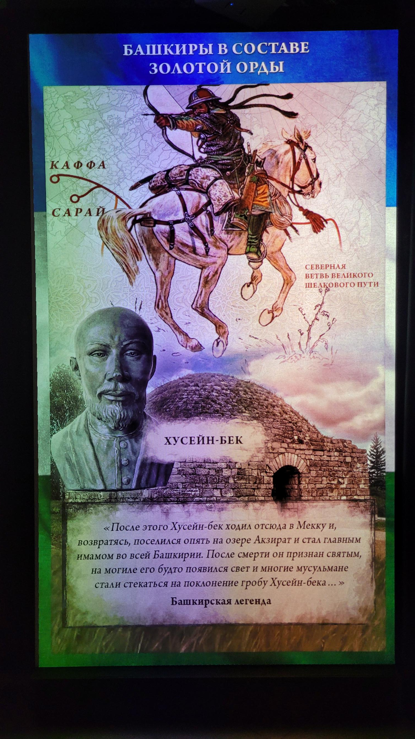
Для учеников среднего и старшего звена при изучении истории России и нашего края также может быть использован метод «погружения» и применения игровых технологий. За основу одного из занятий, позволяющего расширить знания по курсу «История Башкортостана с древнейших времен до XVI века», были использованы методические разработки коллег из Санкт – Петербурга.

Slide 9
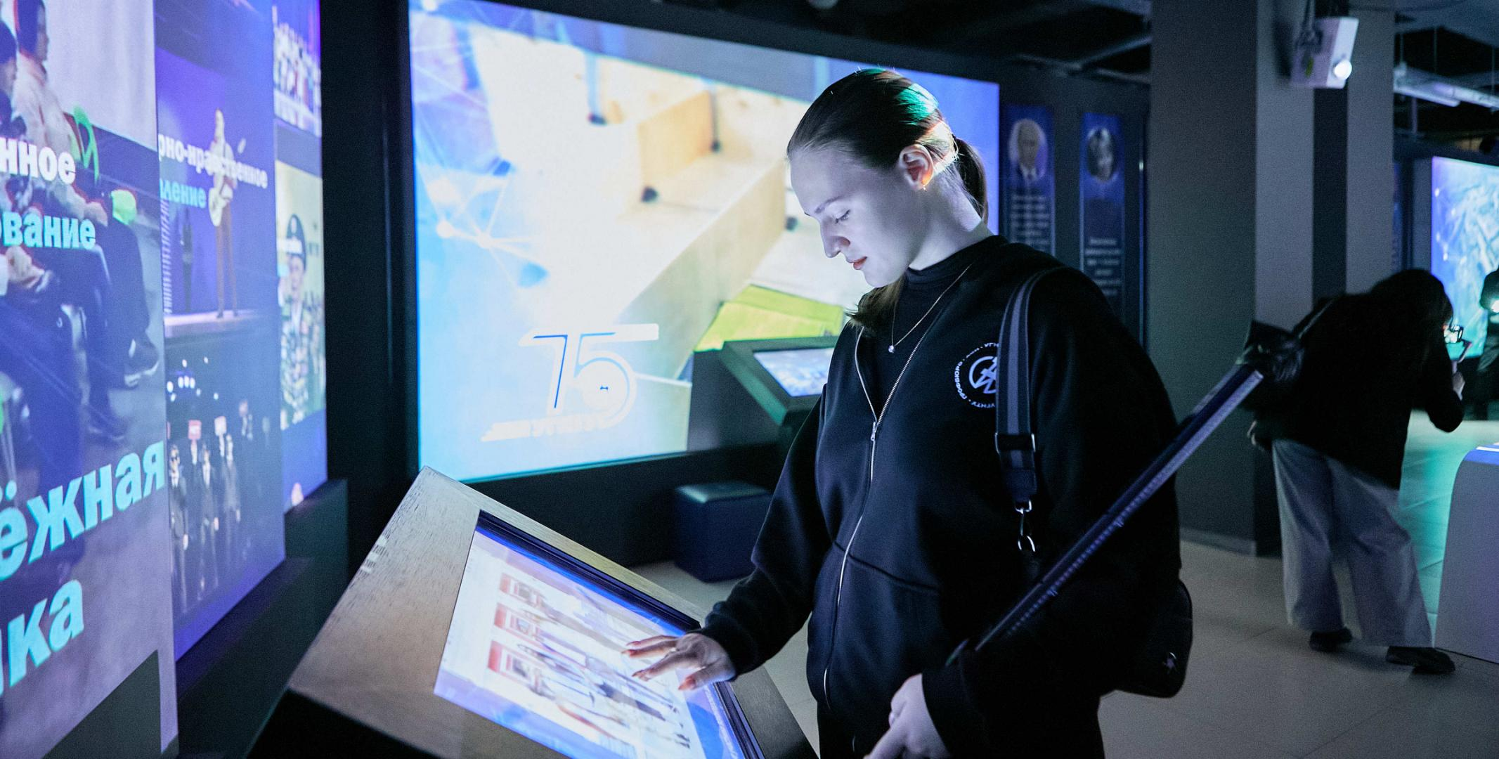
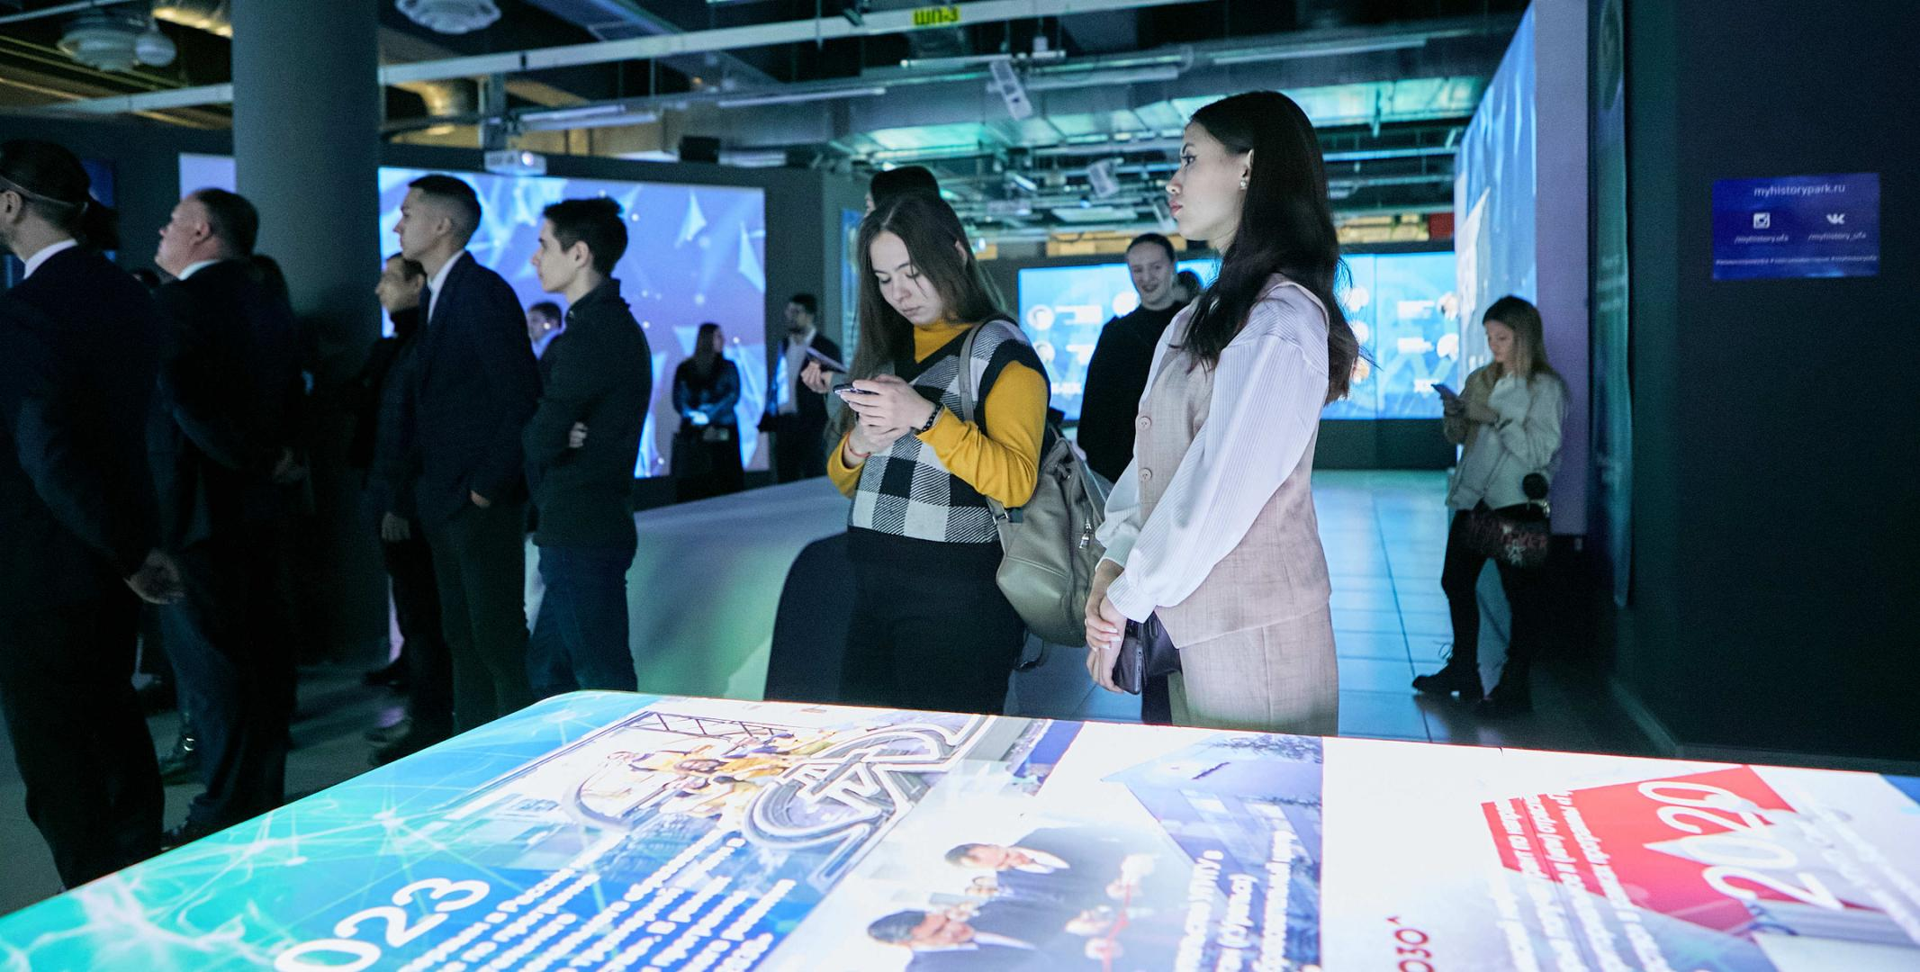
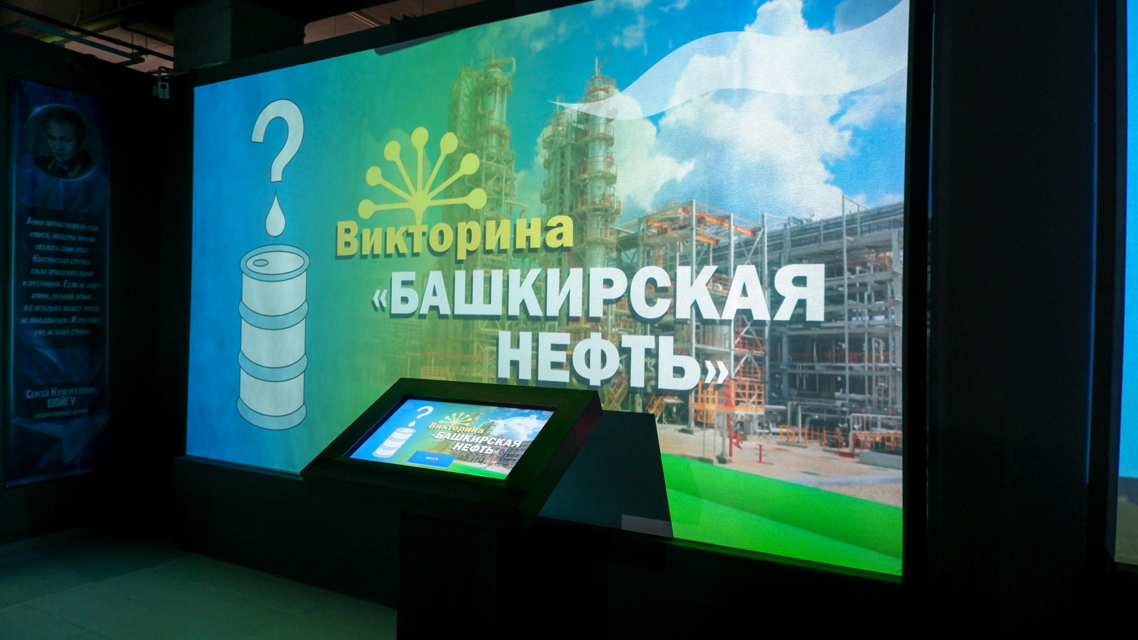
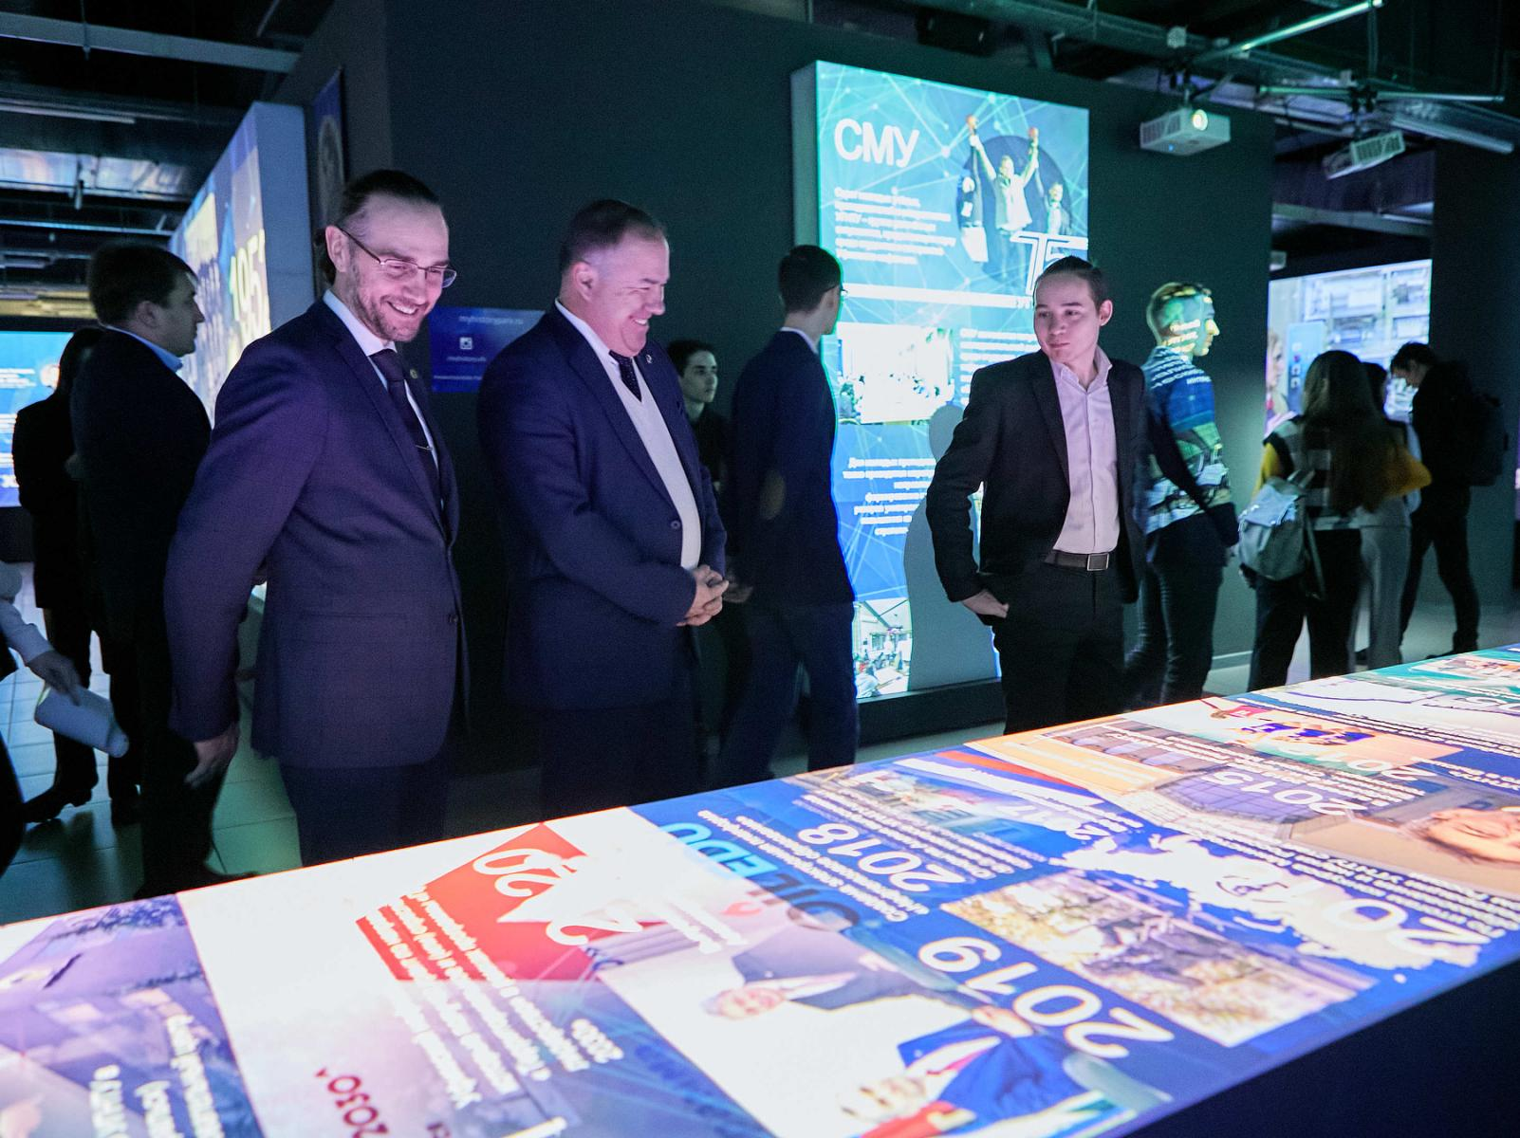
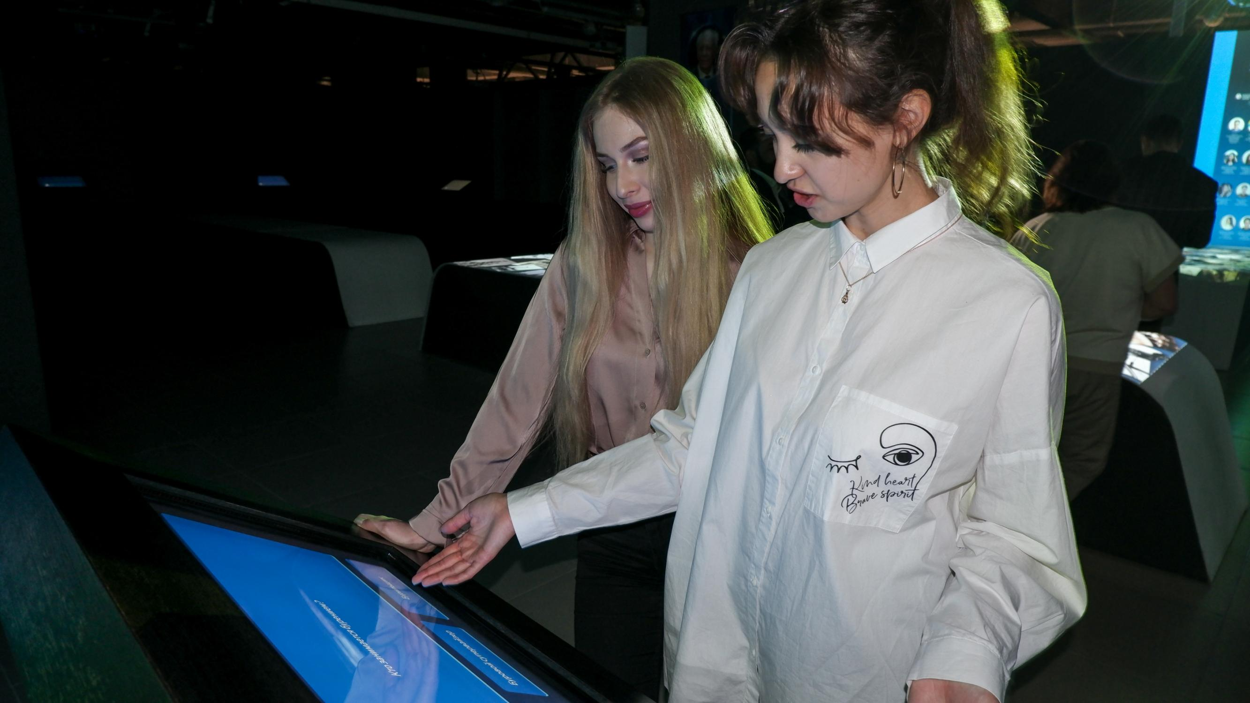
Проектная деятельность нашла отражение в создании мультимедийных выставок, авторами которых выступили студенты УГНТУ:
- «90 лет башкирской нефти»;
- «75 лет УГНТУ».

Slide 10
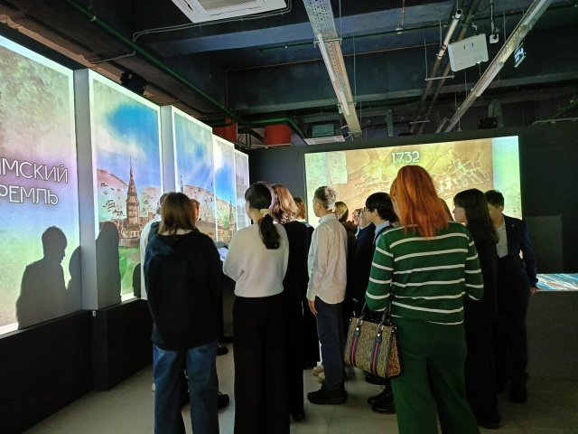
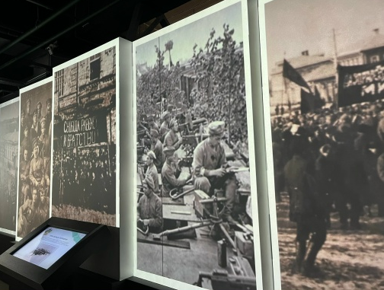
ВЫСТАВКИ И ПРОЕКТЫ, СОЗДАННЫЕ УФИМСКИМ ИСТОРИЧЕСКИМ ПАРКОМ
ВЫСТАВКА «УФА. МОЯ ИСТОРИЯ…»
В экспозиции ярко и доступно представлена история развития города от основания крепости до современности.
Выставка создана с использованием современных технологий и интерактивных элементов. Она рассказывает о ключевых событиях, которые повлияли на формирование города, познакомиться с его культурным наследием и увидеть, как Уфа развивалась на протяжении веков.

Slide 11
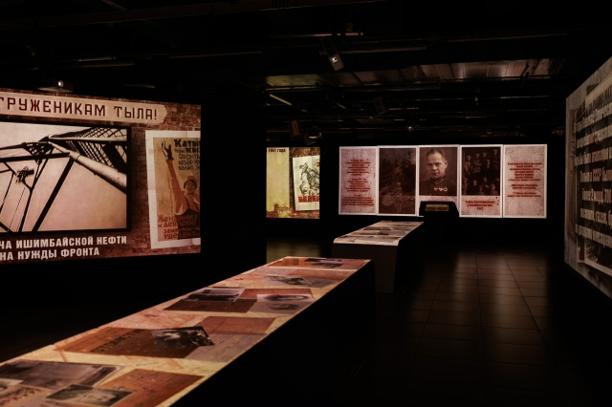
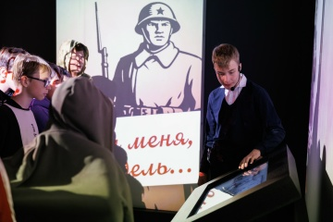
ВЫСТАВКИ И ПРОЕКТЫ, СОЗДАННЫЕ УФИМСКИМ ИСТОРИЧЕСКИМ ПАРКОМ
ВЫСТАВКА «ЖДИ МЕНЯ, АГИДЕЛЬ…»
Выставка посвящена вкладу Республики Башкортостан в Победу в Великой Отечественной войне.
На экспозиции представлены цифровые копии фронтовых писем, архивных документов, картин и фотографий 1940-х годов, повествующих о том, как наши земляки жили, трудились и боролись с врагом в годы Великой Отечественной войны.
.

Slide 12
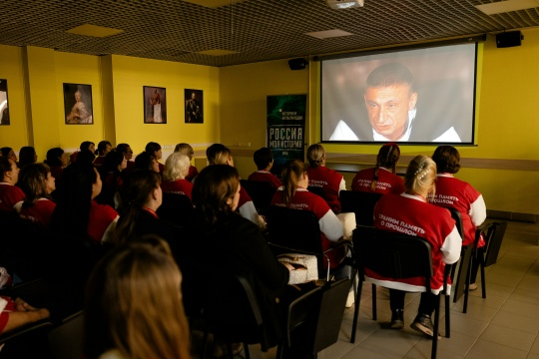
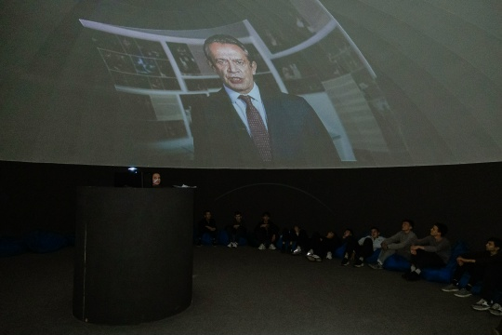
ПРОЕКТЫ, СОЗДАННЫЕ ПО ИНИЦИАТИВЕ УФИМСКОГО
ИСТОРИЧЕСКОГО ПАРКА
ВИДЕО СПЕКТАКЛЬ «СИЛЬНЕЕ СМЕРТИ»
Сценарий основан на стихах поэтов, погибших в Великой Отечественной войне.
В проекте приняли участие звезды сцены России и Башкортостана Владимир Машков, Владимир Копытов, Руслан Хайсаров, Сергей Карпов, Павел Бельков-Манин и другие артисты.

Slide 13

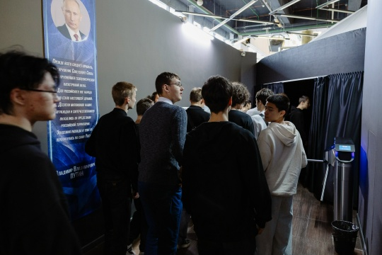
ТЕМАТИЧЕСКИЕ МЕРОПРИЯТИЯ И ЭКСКУРСИИ
ЭКСКУРСИЯ С ПОКАЗОМ ПОЛНОКУПОЛЬНОГО ФИЛЬМА
«УТРО КОСМИЧЕСКОЙ ЭРЫ»
Включает в себя основные этапы развития космической отрасли: от первых проектов Циолковского до полета Юрия Гагарина и полнокупольный фильм «Жизнь звезд».

Slide 14
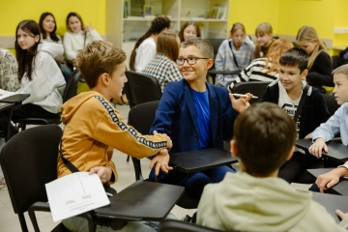
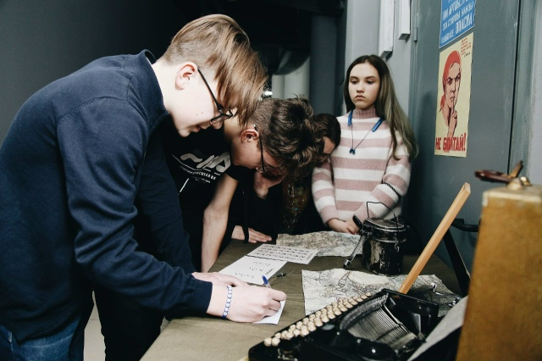
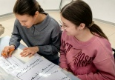
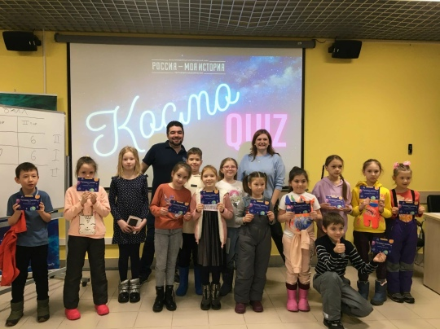
ТЕМАТИЧЕСКИЕ МЕРОПРИЯТИЯ И ЭКСКУРСИИ
КВЕСТЫ И КВИЗЫ
«Блокадный Ленинград»,
«Великая Слава России»,
«Стань генералом!»,
«Космоквиз»,
«Вот так история!»
и другие
Квизы и квесты позволяют в игровой форме закрепить материал и узнать новые факты.

Slide 15
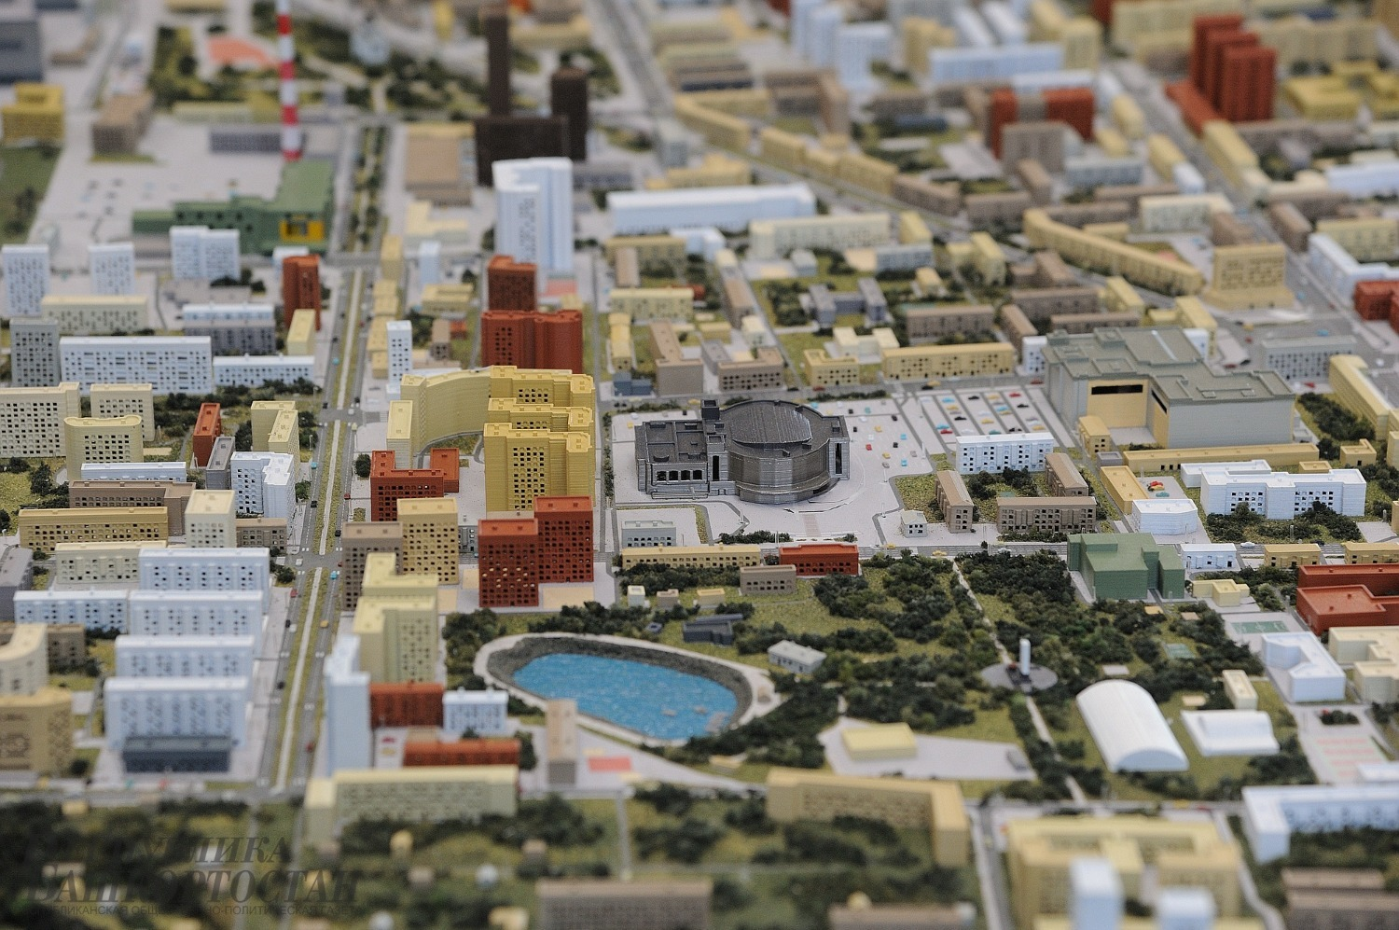
Россия. Уфа. Пульс времени
.
Уфа в миниатюре: макет города теперь представлен в историческом парке
«Россия – Моя история».
Уникальный архитектурный проект – точная 3D-модель Уфы в масштабе 1:2000 и площадью 42 кв. м передает облик города с впечатляющей детализацией: более 10 000 зданий, транспортные развязки, дороги, парки, скверы и дворы. Над его созданием трудилась команда из 120 специалистов

Slide 16


Приглашаем Вас посетить
уфимский мультимедийный парк
«Россия – Моя история»!

